Slide 1
Lecture 5 数据分析算法（II）
分类与聚类

Slide 2
教学目标
认识常用的数据分类与聚类的原理，并比较不同的分类与聚类方法之间的区别。
掌握贝叶斯公式在机器学习中的应用思路，明确分类器相关的基本概念，理解朴素贝叶斯分类器、AdaBoost分类器、支持向量机、K近邻、K-Means等算法，了解数据空间的转换与核方法、感知机、逻辑回归、深度学习、极大似然估计和期望最大化方法，了解分类器设计一般规则。

Slide 3
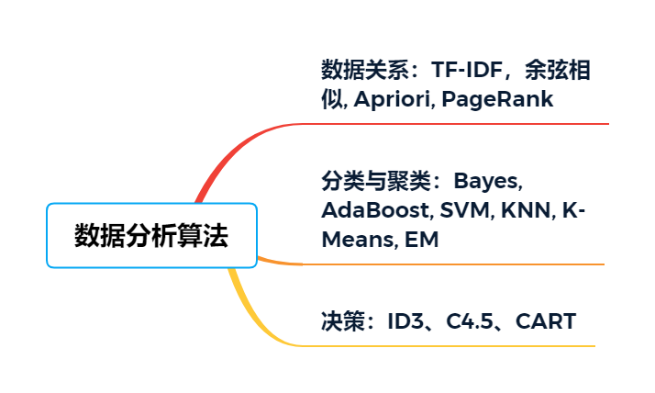
内容概述

Slide 4
第5讲 分类与聚类
模式分类问题在大数据分析中得到广泛的应用
它是数据的最基本处理方式之一
在很多业务场景中都需要用到数据分类
对年收人人群的划分、事物的区分
监督学习：分类
非监督学习：聚类

Slide 5
问题的提出
水果类型 | 鲜红值（色度比） | 直径（cm） | 质量（g）
车厘子 | 0.81 | 1.02 | 8.85
车厘子 | 0.82 | 0.98 | 8.67
车厘子 | 0.78 | 0.99 | 8.75
车厘子 | 0.79 | 1.01 | 8.80
樱桃 | 0.56 | 0.85 | 7.32
樱桃 | 0.58 | 0.86 | 7.33
樱桃 | 0.59 | 0.83 | 7.29
樱桃 | 0.57 | 0.84 | 7.31
？？？ | 0.8 | 0.86 | 8
Notes:
分类与聚类，有类别标签与无类别标签

Slide 6
6.1 朴素贝叶斯分类器
分类过程
训练
识别
朴素贝叶斯分类器是一种非常传统的分类方法
具有深刻的统计数学基础
Naïve，假设样本的特征之间是彼此独立的

Slide 7
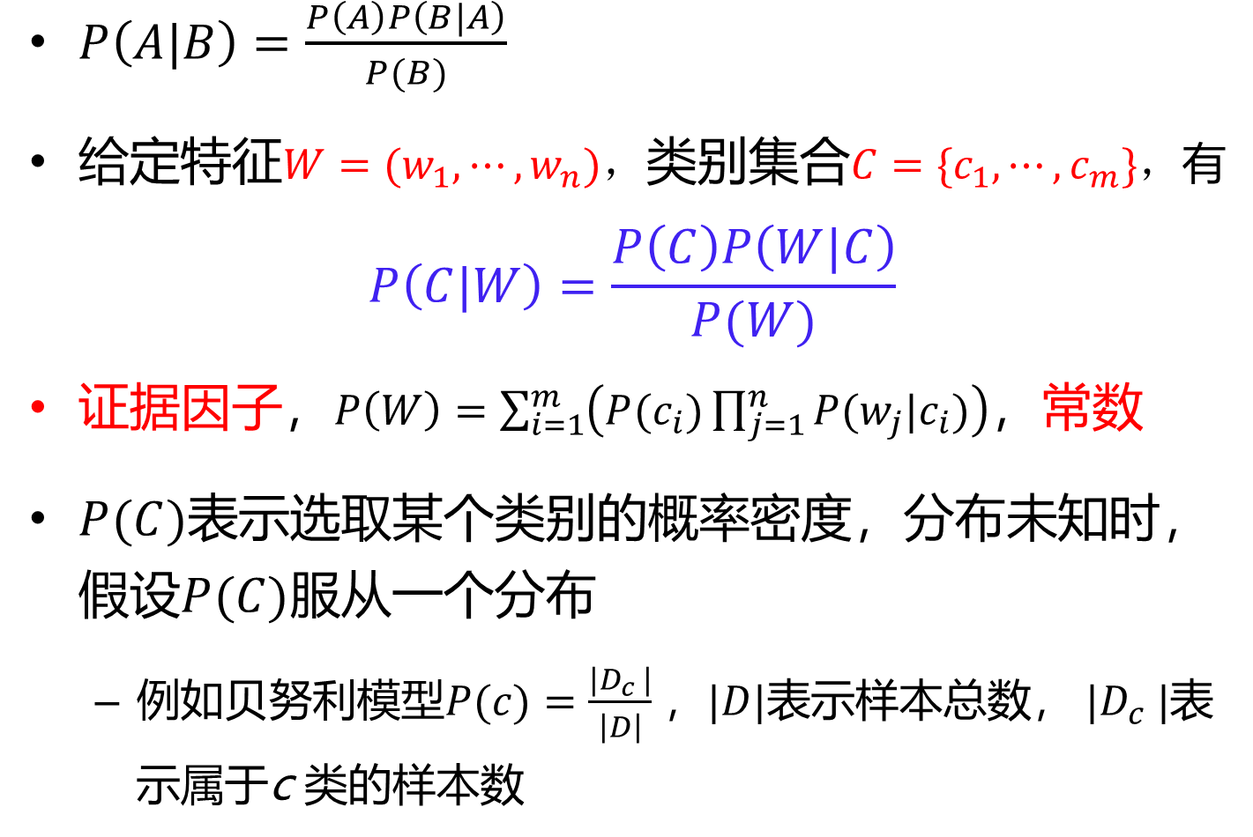
贝叶斯定理
$P\left(A|B\right)=\frac{P\left(A\right)P\left(B|A\right)}{P(B)}$
给定特征$W=(w_{1},⋯,w_{n})，$类别集合$C=\{c_{1},⋯,c_{m}\}，$有
$$P\left(C|W\right)=\frac{P\left(C\right)P\left(W|C\right)}{P(W)}$$
证据因子，$P\left(W\right)=\sum_{i=1}^{m}{\left(P(c_{i})\prod_{j=1}^{n}{P(w_{j}|c_{i})}\right)}$，常数
$P(C)$表示选取某个类别的概率密度，分布未知时，假设$P(C)$服从一个分布
例如贝努利模型$P(c)=\frac{|D_{c} |}{\left|D\right|}$，$|D|$表示样本总数， $|D_{c} |$表示属于c 类的样本数
Laplace修正

Slide 8

回到分类问题
已知：
$P\left(车厘子\right)=P\left(樱桃\right)=0.5$
特征参数（这属于训练后获得的）
类别 | 鲜红值 |  | 直径 |  | 质量
 | 均值 | 标准差 | 均值 | 标准差 | 均值 | 标准差
车厘子 | 0.8 | 0.018 | 1 | 0.0183 | 8.7675 | 0.077
樱桃 | 0.575 | 0.013 | 0.845 | 0.0129 | 7.3125 | 0.017

Slide 9
水果类型 | 鲜红值（色度比） | 直径（cm） | 质量（g）
车厘子 | 0.81 | 1.02 | 8.85
车厘子 | 0.82 | 0.98 | 8.67
车厘子 | 0.78 | 0.99 | 8.75
车厘子 | 0.79 | 1.01 | 8.80
樱桃 | 0.56 | 0.85 | 7.32
樱桃 | 0.58 | 0.86 | 7.33
樱桃 | 0.59 | 0.83 | 7.29
樱桃 | 0.57 | 0.84 | 7.31
？？？ | 0.8 | 0.86 | 8

Slide 10
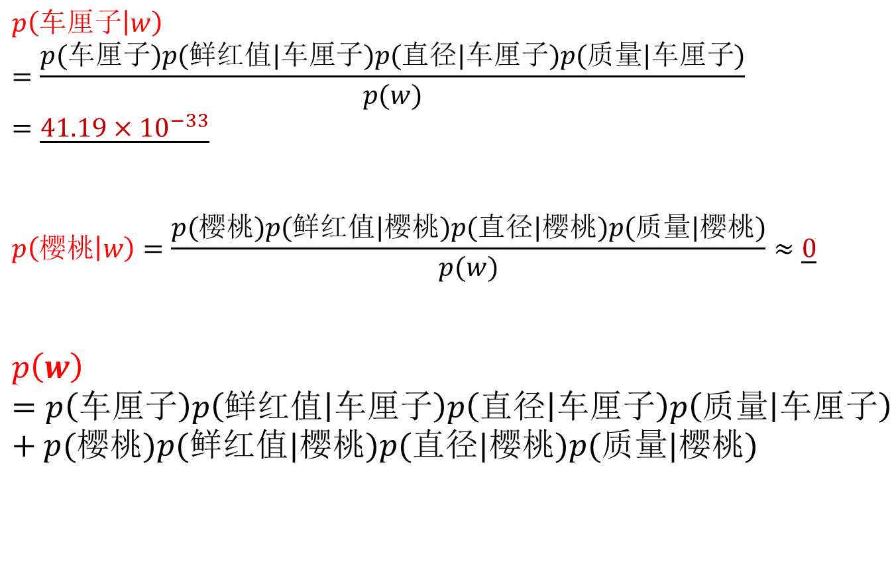
分类
$$p\left(车厘子 | w\right)=\frac{p(车厘子)p(鲜红值|车厘子)p(直径|车厘子)p(质量|车厘子)}{p(w)}=\underline{41.19×{10}^{−33}}$$
$$p\left(樱桃 | w\right)=\frac{p(樱桃)p(鲜红值|樱桃)p(直径|樱桃)p(质量|樱桃)}{p(w)}≈\underline{0}$$
$$p\left(w\right)=p\left(车厘子\right)p\left(鲜红值 | 车厘子\right)p\left(直径 | 车厘子\right)p\left(质量 | 车厘子\right)+p(樱桃)p(鲜红值|樱桃)p(直径|樱桃)p(质量|樱桃)$$
>，判定为车厘子

Slide 11
6.2 AdaBoost分类器
AdaBoost算法的思想是从这些训练数据中学习一系列弱分类器，然后将这些弱分类器组合成强分类器。
基于测试过程中的错误反馈调节分类器的分类效果

Slide 12

6.2 AdaBoost分类器
给定一个训练数据集$T=\left\{\left(x_{1},y_{1}\right),\left(x_{2},y_{2}\right),⋯,\left(x_{N},y_{N}\right)\right\}$，其中$x_{i}∈X,y_{i}∈Y=\{−1,1\}$。
序号 | 1 | 2 | 3 | 4 | 5 | 6 | 7 | 8 | 9 | 10
X | 0 | 1 | 2 | 3 | 4 | 5 | 6 | 7 | 8 | 9
Y | 1 | 1 | 1 | -1 | -1 | -1 | 1 | 1 | 1 | -1

Slide 13
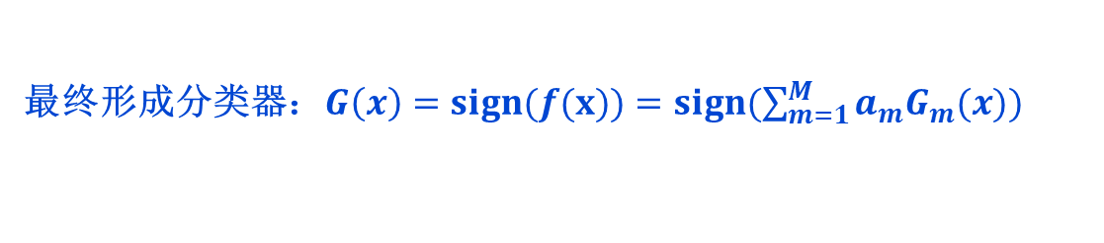



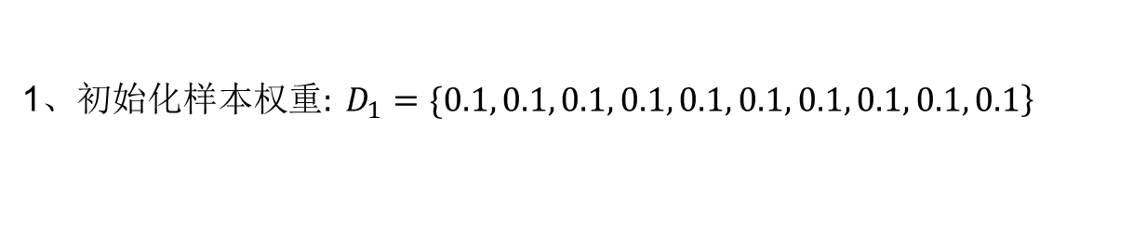
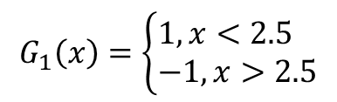
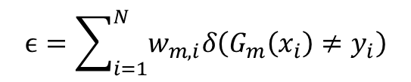
第一轮迭代
1、初始化样本权重$\left.: D_{1}=\{0.1, 0.1, 0.1, 0.1, 0.1, 0.1, 0.1, 0.1, 0.1, 0.1\right\}$
2、设定阈值: 2.5，设计弱分类器 $G_{m}\left(x\right):x→\{−1,1\}$
$$G_{1}\left(x\right)=\left\{\begin{aligned}&1,x<2.5 \\ &−1,x>2.5\end{aligned}\right.$$
+1
3、计算误差率：$ε=0.3$
0
2
4
6
8
-1
$$ϵ=\sum_{i=1}^{N}{w_{m,i}δ\left(G_{m}\left(x_{i}\right)≠y_{i}\right)}$$
迭代
4、计算弱分类器$G_{m}\left(x\right)的权重，a_{1}=\frac{1}{2}\ln{\frac{1−ε_{1}}{ε_{1}}}≈0.42$
5、更新样本权重，
$$z_{m}=\sum_{i=1}^{N}{w_{m,i}e^{−a_{m}y_{i}G_{m}(x_{i})}}$$
$$w_{m+1,i}=\frac{w_{m,i}}{z_{m}}e^{−a_{m}y_{i}G_{m}(x_{i})}$$
$$D_{m+1}=\left(w_{m+1,1},w_{m+1,2},⋯,w_{m+1,N}\right)$$
规范化因子
最终形成分类器：$G\left(x\right)=sign(f(x))=sign(\sum_{m=1}^{M}{a_{m}G_{m}(x)})$

Slide 14
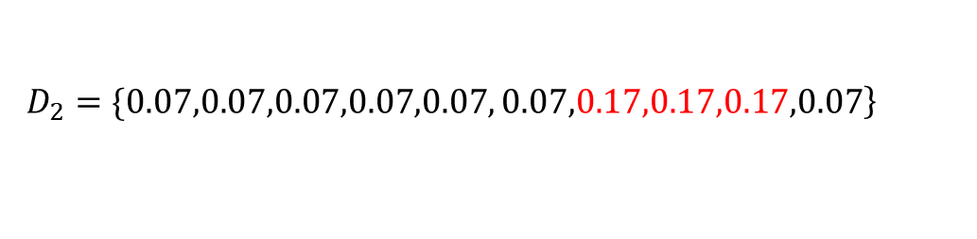

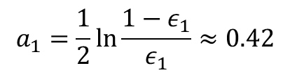

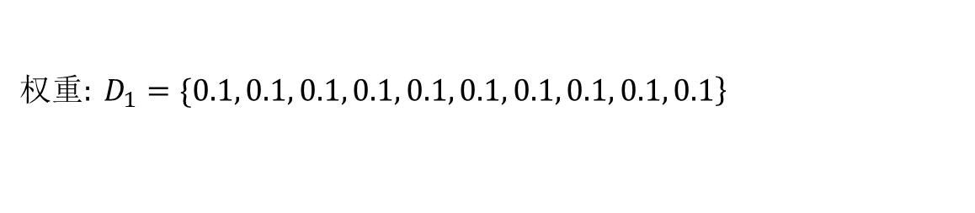
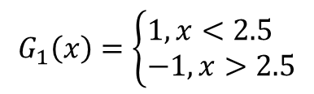

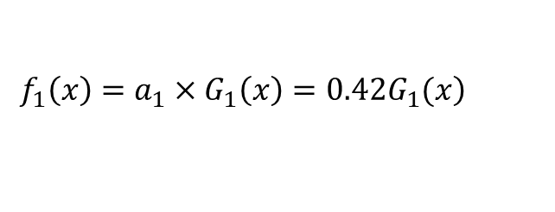
第一轮迭代
权重$\left.: D_{1}=\{0.1, 0.1, 0.1, 0.1, 0.1, 0.1, 0.1, 0.1, 0.1, 0.1\right\}$
2.5
+1
$$G_{1}\left(x\right)=\left\{\begin{aligned}&1,x<2.5 \\ &−1,x>2.5\end{aligned}\right.$$
$$ε_{1}=0.3$$
0
2
4
6
8
-1
$$a_{1}=\frac{1}{2}\ln{\frac{1−ε_{1}}{ε_{1}}}≈0.42$$
5.5
+1
$$\left.D_{2}=\{0.07,0.07,0.07,0.07,0.07, 0.07,0.17,0.17,0.17,0.07\right\}$$
$$ε_{1}=0.4$$
0
2
4
6
8
-1
$$\left.f_{1}\left(x\right)=a_{1}×G_{1}\left(x\right)=0.42G_{1}(x\right)$$
8.5
+1
$$ε_{1}=0.3$$
0
2
4
6
8
-1

Slide 15
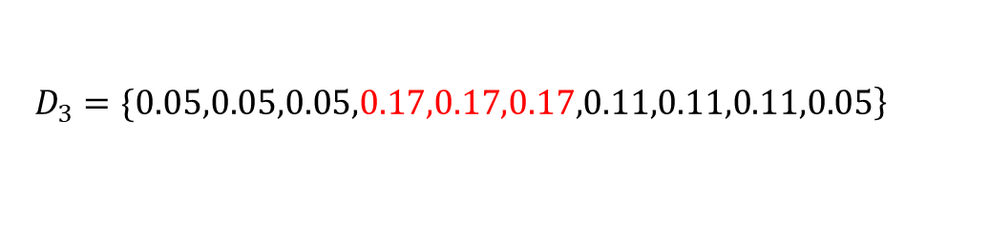


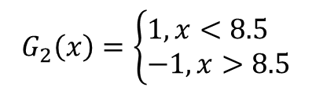


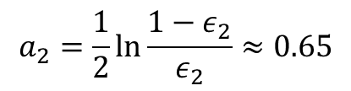
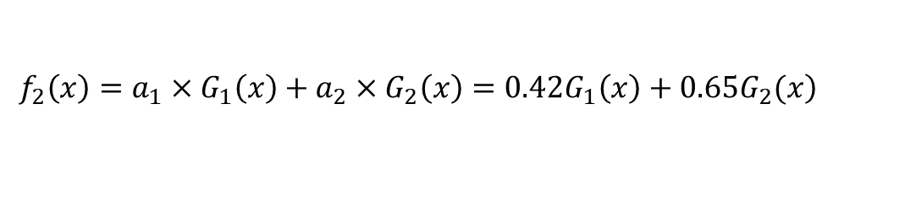
第二轮迭代
权重$\left.: D_{2}=\{0.07,0.07,0.07,0.07,0.07,0.07,0.17,0.17,0.17,0.07\right\}$
2.5
+1
$ε_{2}=0.$51
0
2
4
6
8
-1
$$a_{2}=\frac{1}{2}\ln{\frac{1−ε_{2}}{ε_{2}}}≈0.65$$
5.5
$$\left.D_{3}=\{0.05,0.05,0.05,0.17,0.17,0.17,0.11,0.11,0.11,0.05\right\}$$
+1
$$ε_{2}=0.28$$
2
4
$$\left.f_{2}\left(x\right)=a_{1}×G_{1}\left(x\right)+a_{2}×G_{2}\left(x\right)=0.42G_{1}\left(x\right)+0.65G_{2}(x\right)$$
0
6
8
-1
8.5
+1
$$G_{2}\left(x\right)=\left\{\begin{aligned}&1,x<8.5 \\ &−1,x>8.5\end{aligned}\right.$$
$$ε_{2}=0.21$$
0
2
4
6
8
-1

Slide 16



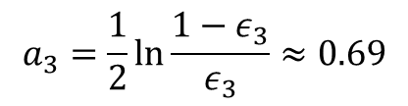
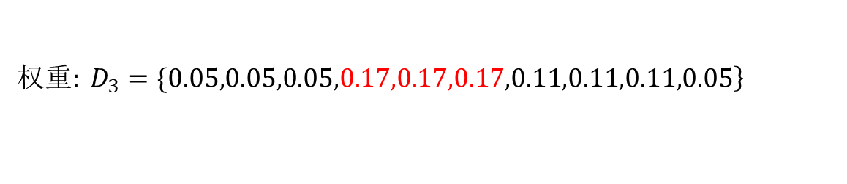
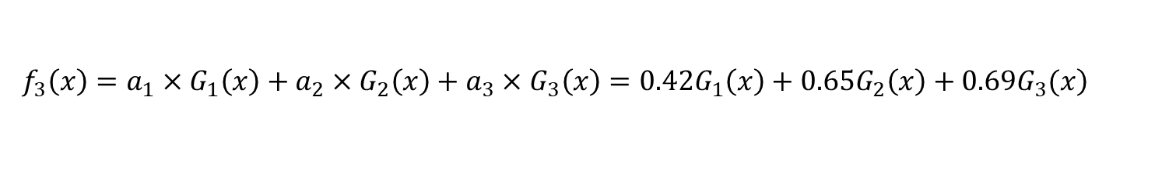
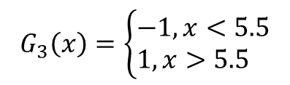
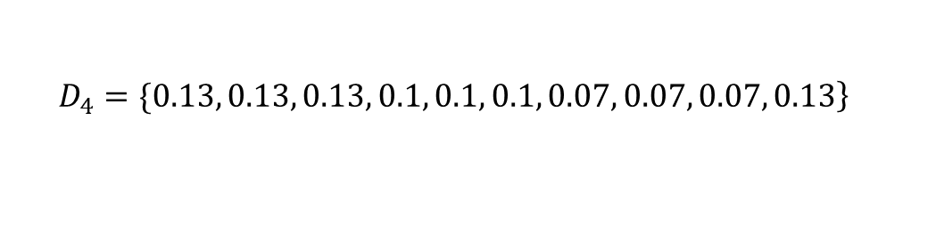
第三轮迭代
权重$\left.: D_{3}=\{0.05,0.05,0.05,0.17,0.17,0.17,0.11,0.11,0.11,0.05\right\}$
2.5
+1
$$ε_{3}=0.33$$
0
2
4
6
8
-1
5.5
$$G_{3}\left(x\right)=\left\{\begin{aligned}&−1,x<5.5 \\ &1,x>5.5\end{aligned}\right.$$
+1
$$ε_{3}=0.2$$
0
2
4
6
8
$$a_{3}=\frac{1}{2}\ln{\frac{1−ε_{3}}{ε_{3}}}≈0.69$$
-1
8.5
$$\left.D_{4}=\{0.13, 0.13, 0.13, 0.1, 0.1, 0.1, 0.07, 0.07, 0.07, 0.13\right\}$$
+1
$$\left.f_{3}\left(x\right)=a_{1}×G_{1}\left(x\right)+a_{2}×G_{2}\left(x\right)+a_{3}×G_{3}\left(x\right)=0.42G_{1}\left(x\right)+0.65G_{2}\left(x\right)+0.69G_{3}(x\right)$$
$ε_{3}=0.$51
0
2
4
6
8
这时得到的分类器在训练数据集上没有被错分的点，整个训练过程结束。
-1
Notes:
从上述三轮迭代可以看出，如果某个样本被分错，那么它们在下一轮迭代中的权值将被增大，从而被凸显出来；同时，分类正确的样本的权值在下一轮将被降低。错分样本权值增大，正确样本权值减小，而在下一轮迭代中，选择误差率最低的阈值来设计该轮的弱分类器。通过这样的方式，误差率ϵ不断降低。

Slide 17
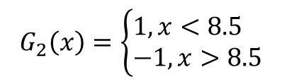
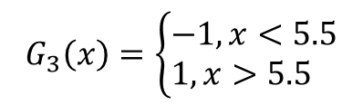
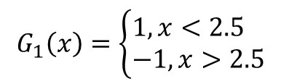

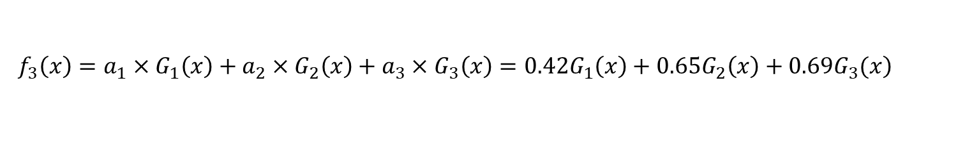


弱分类器的线性组合
2.5
+1
$$G_{1}\left(x\right)=\left\{\begin{aligned}&1,x<2.5 \\ &−1,x>2.5\end{aligned}\right.$$
$$ε_{1}=0.3$$
0
2
4
6
8
-1
5.5
+1
$$G_{3}\left(x\right)=\left\{\begin{aligned}&−1,x<5.5 \\ &1,x>5.5\end{aligned}\right.$$
$$ε_{3}=0.2$$
0
2
4
6
8
-1
8.5
+1
$$G_{2}\left(x\right)=\left\{\begin{aligned}&1,x<8.5 \\ &−1,x>8.5\end{aligned}\right.$$
$$ε_{2}=0.21$$
0
2
4
6
8
-1
$$\left.f_{3}\left(x\right)=a_{1}×G_{1}\left(x\right)+a_{2}×G_{2}\left(x\right)+a_{3}×G_{3}\left(x\right)=0.42G_{1}\left(x\right)+0.65G_{2}\left(x\right)+0.69G_{3}(x\right)$$

Slide 18
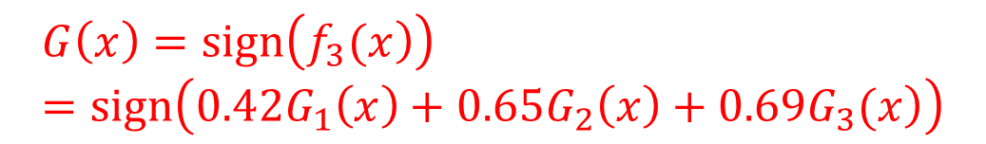
AdaBoost
从上述三轮迭代可以看出，如果某个样本被错分，那么它们在下一轮迭代中的权值将被增大，从而被凸显出来；（凸显错分样本）
同时，分类正确的样本的权值在下一轮将被降低。（弱化正确分类的样本）
通过这样的方式，误差率ϵ不断降低。
$$G\left(x\right)=sign\left(\left.f_{3}(x\right)\right)=sign\left(\left.0.42G_{1}\left(x\right)+0.65G_{2}\left(x\right)+0.69G_{3}(x\right)\right)$$

Slide 19
AdaBoost优点
准确率得到大幅度提高。
分类速度快，且基本不用调参数。
过拟合的情况几乎不会出现。
在构建子分类器时有多种方法可以使用。
方法简单，容易理解和掌握且不用做特征分类。

Slide 20


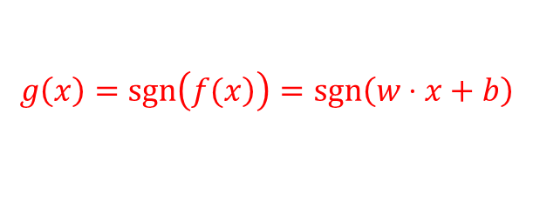


6.3 支持向量机
适用于小样本、高维模式的识别
基于结构风险最小化：经验风险和置信区间的折衷
w
根据给定的训练集$S=\{\left(x_{1},y_{1}\right),\left(x_{2},y_{2}\right),⋯,(x_{N},y_{N})\}$，N 是样本点个数，$x_{i}$是n 维空间的向量，$y_{i}=\{−1,1\}$
+
class
$$g\left(x\right)=sgn\left(\left.f(x\right)\right)=sgn\left(w⋅x+b\right)$$
-
class
$$H_{1}: w⋅x+b=1$$
$$f:w⋅x+b=0$$
$$H_{2}: w⋅x+b=−1$$

Slide 21

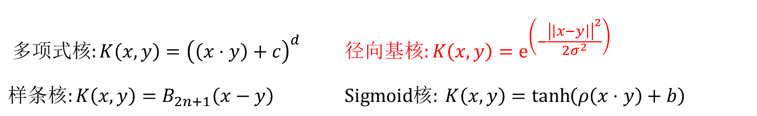
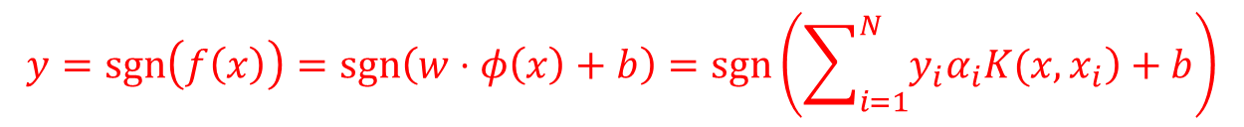
非线性SVM
$x:→φ\left(x\right)$
引入核函数$K\left(x_{1},x_{2}\right)=\left(φ\left(x_{1}\right)⋅φ(x_{2})\right)$，形成决策面
Largrange乘子$α$和偏置b，通过二次规划求解。
$$y=sgn\left(f\left(x\right)\right)=sgn\left(w⋅φ\left(x\right)+b\right)=sgn\left(\sum_{i=1}^{N}{\left.y_{i}α_{i}K(x,x_{i}\right)}+b\right)$$
$$多项式核:K\left(x,y\right)={\left(\left(x⋅y\right)+c\right)}^{d} 径向基核:K\left(x,y\right)=e^{\left(−\frac{{\left|\left|x−y\right|\right|}^{2}}{2σ^{2}}\right)}$$
$$样条核:K\left(x,y\right)=B_{2n+1}\left(x−y\right) Sigmoid核: K\left(x,y\right)=\tanh\left(ρ\left(x⋅y\right)+b\right)$$

Slide 22

拓展：逻辑回归
$h\left(x\right)=\frac{1}{1+e^{−f(x)}}=\frac{1}{1+e^{−w⋅x−b}}$
$h(x)$可以把$f(x)$的输出映射到$[0,1]$区间，当$h\left(x\right)>0.5$时，判定y为正类，$h\left(x\right)<0.5$时，判定y为负类。

Slide 23









拓展：感知机
支持向量机可以视为一个两层感知机，中间层完成非线性混合，输出层输出样本的类别
$$y$$
$$a_{1}y_{1}$$
$$a_{N}y_{N}$$
$$a_{2}y_{2}$$
$$K(x_{1},x)$$
$$K(x_{2},x)$$
$$x_{1}$$
$$x_{2}$$
$$x_{N}$$
……

Slide 24
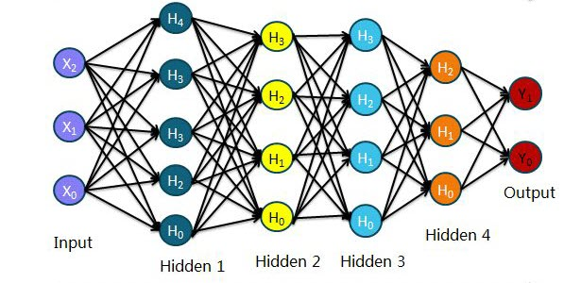
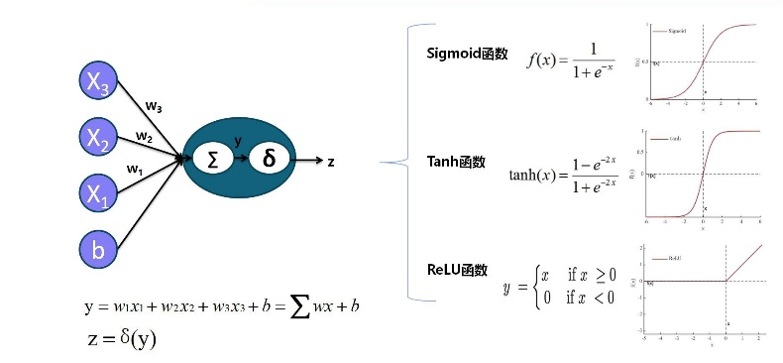
深度学习
深度学习，本质上是一个多层感知机
在中间层的节点处使用激活函数
增加节点数可以增加维度，即增加线性转换能力；增加层数也就增加激活函数的次数，即增加非线性转换次数

Slide 25
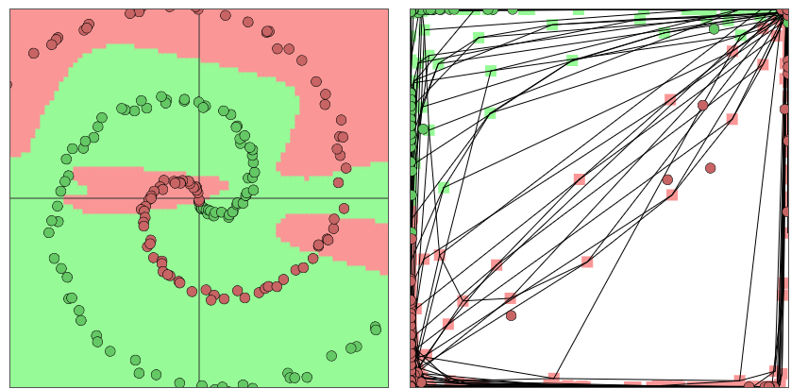
空间的转换

Slide 26
6.4 K 邻近算法
K邻近算法查找的是最邻近的K个样本点，是一种用于分类和回归的统计方法
通过以某个数据为中心，分析离其最近的K个邻居特征，获得该数据中心可能的特征。
如果你最好的10个朋友中有9个都喜欢湘菜，那么很可能你也喜欢湘菜。

Slide 27
算法流程
计算待测样本与每个训练样本的距离。
计算并获得待测样本附近的K个样本。
根据分类决策规则（如多数表决）决定待测样本的类别。

Slide 28
示例：电影观众兴趣发现
A、B、C、D、E、F六个观众，互不认识
电影院新上映《星球大战：第八部》，现在观众B、D、E已经表现出浓厚的兴趣购票观看，但是缺乏其他观众的观影兴趣，因此电影院试图通过历史数据了解其他用户，以便安排播放档期。
电影名称 | 电影类型 | 观众
《寒战2》 | 动作 | A、C、D
《变形金刚3》 | 科幻 | A、B、C
《大鱼海棠》 | 动画 | E、F
《独立日：卷土重来》 | 科幻 | A、C、E
《惊天魔盗团2》 | 动作 | B、D、F
《海底总动员2》 | 动画 | D、E、B

Slide 29
观众 | 电影
A | 《寒战2》、《变形金刚3》、《独立日：卷土重来》
B | 《变形金刚3》、《惊天魔盗团2》、《海底总动员2》
C | 《寒战2》、《变形金刚3》、《独立日：卷土重来》
D | 《寒战2》、《惊天魔盗团2》、《海底总动员2》
E | 《大鱼海棠》、《独立日：卷土重来》、《海底总动员2》
F | 《大鱼海棠》、《惊天魔盗团2》
计算观众的余弦相似度
例如A和B，并集{寒战2、变形金刚3、独立日：卷土重来、惊天魔盗团2、海底总动员2}，那么A=(1,1,1,0,0)，B=(0,1,0,1,1)，A、B的余弦相似度为0.33

Slide 30
约定两者的相似度不小于0.33时，视为相关用户
 | 观众A | 观众B | 观众C | 观众C | 观众E | 观众F
观众A | 1 | 0.33 | 1 | 0.33 | 0.33 | 0
观众B | 0.33 | 1 | 0.33 | 0.66 | 0.33 | 0.41
观众C | 1 | 0.33 | 1 | 0.33 | 0.33 | 0
观众D | 0.33 | 0.66 | 0.33 | 1 | 0.33 | 0.41
观众E | 0.33 | 0.33 | 0.33 | 0.33 | 1 | 0.41
观众F | 0 | 0.41 | 0 | 0.41 | 0.41 | 1

Slide 31
B、D、E对《星球大战》是感兴趣的，只考察A、C、F
观众 | 相似观众
观众A | 观众B（0.33）、观众D（0.33）、观众E（0.33）
观众B | 观众D（0.66）、观众F（0.41）、观众A（0.33）、观众C（0.33）、观众E（0.33）
观众C | 观众B（0.33）、观众D（0.33）、观众E（0.33）
观众D | 观众B（0.66）、观众F（0.41）、观众A（0.33）、观众C（0.33）、观众E（0.33）
观众E | 观众F（0.41）、观众A（0.33）、观众B（0.33）、观众C（0.33）、观众D（0.33）
观众F | 观众B（0.41）、观众D（0.41）、观众E（0.41）

Slide 32
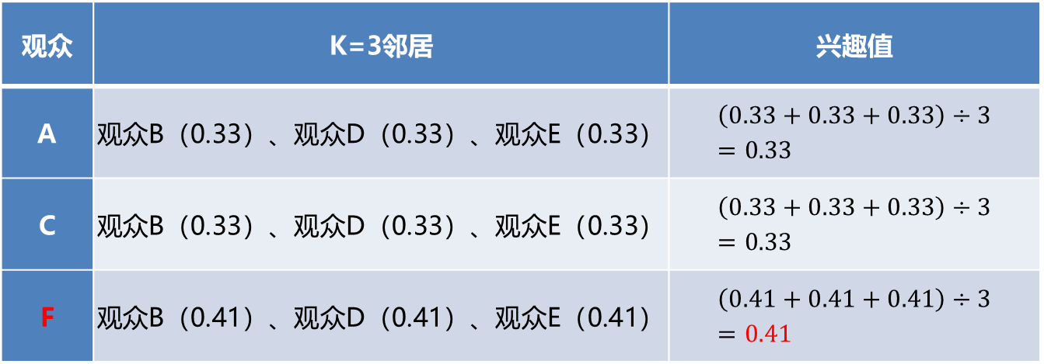
观众 | K=3邻居 | 兴趣值
A | 观众B（0.33）、观众D（0.33）、观众E（0.33） | $$\left(0.33+0.33+0.33\right)÷3=0.33$$
C | 观众B（0.33）、观众D（0.33）、观众E（0.33） | $$\left(0.33+0.33+0.33\right)÷3=0.33$$
F | 观众B（0.41）、观众D（0.41）、观众E（0.41） | $$\left(0.41+0.41+0.41\right)÷3=0.41$$
观众F是比较有可能去的，观众A和观众C也有一定的可能性去。

Slide 33
KNN的缺点
不平衡样本
计算量相对较大
K 值的设定对算法的结果有较大的影响
解决途径：在实际应用过程中将类别典型的样本纳入样本库中。

Slide 34
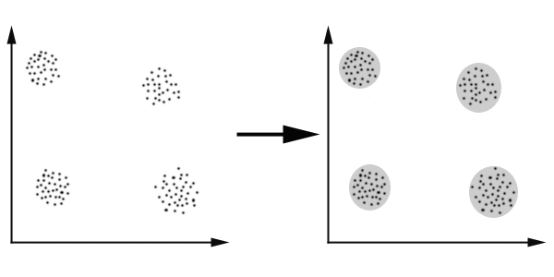
6.5 K-Means聚类
聚类方式
自上而下
自下而上
核心思想：人以类聚，物以群分

Slide 35
K-Means流程
从数据点集合中，随机选择K个点作为种子中心点。
对其余的数据点，依次判断它与K个中心点的距离，距离最近的表明它属于这个聚类。
重新计算，以新的类集合的平均值作为类别中心点。整个过程不断迭代计算，直到达到预先设定的迭代次数或中心点不再频繁波动。

Slide 36
示例：新闻聚类
“中国女足绝对主力伤别奥运 18+4名单将做调整”
“雷军否认小米手机耍猴搞饥饿营销：绝对是误解”
“中国两名南苏丹维和牺牲战士灵柩运抵乌干达”
“惧怕寨卡！温网亚军拉奥尼奥宣布退出里约奥运”
“手机市场陷入滞胀 部分中小品牌‘死’在上半年”
“抗洪战士刘景泰失联7天 其母：战士们辛苦别搜了”
“阿根廷男足奥运名单：马竞主帅之子 多名大将缺阵”
“网购手机中现陌生人照片疑为翻新机 商家：进货渠道正规”
“中国赴南苏丹维和步兵营为牺牲战士举行告别仪式”

Slide 37
分词
“中国 女足 绝对 主力 伤别 奥运 18+4 名单 做 调整”
“雷军 否认 小米 手机 耍猴 搞 饥饿 营销 绝对 误解”
“中国 两名 南苏丹 维和 牺牲 战士 灵柩 运抵 乌干达”
“惧怕 寨卡 温网 亚军 拉奥尼奥 宣布 退出 里约 奥运”
“手机 市场 陷入 滞胀 部分 中小品牌 死 上半年”
“抗洪 战士 刘景泰 失联 7天 其母 战士们 辛苦 别 搜”
“阿根廷 男足 奥运 名单 马竞 主帅 之 子 多名 大将 缺阵”
“网购 手机 中 现 陌生人 照片 疑为 翻新机 商家 进货 渠道 正规”
“中国 赴 南苏丹 维和 步兵营 为 牺牲 战士 举行 告别 仪式”

Slide 38
第一步，设定K=3，即确定聚类个数。
距离计算可以使用欧氏距离，但是对于新闻标题的距离，实质是句子的相似度，句子之间的相似度越高，则距离越小，因此句子的相似可使用余弦相似性进行计算。

Slide 39
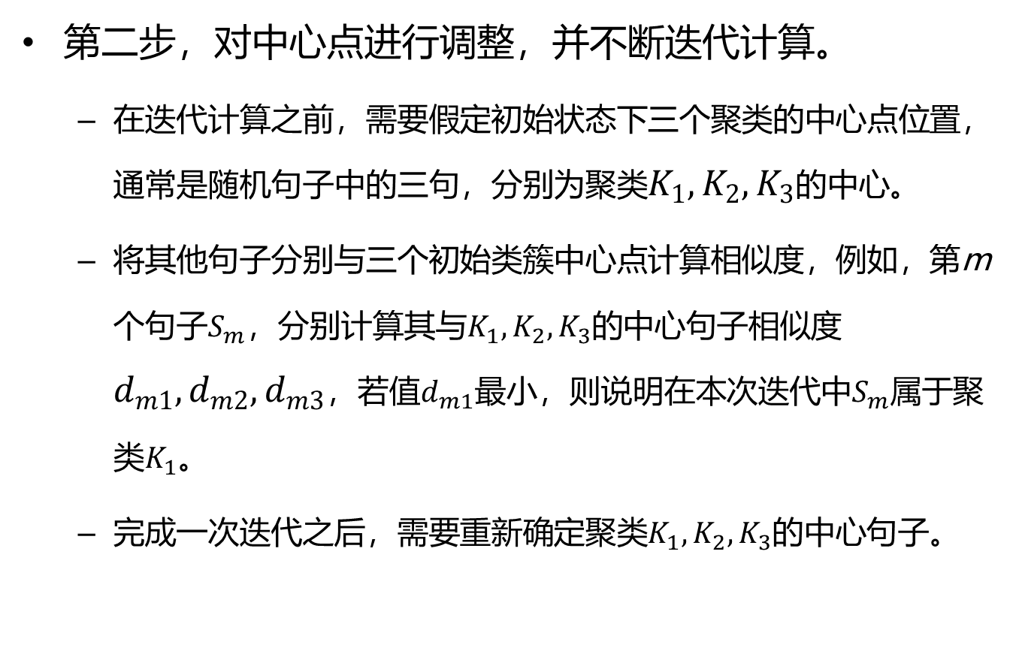
第二步，对中心点进行调整，并不断迭代计算。
在迭代计算之前，需要假定初始状态下三个聚类的中心点位置，通常是随机句子中的三句，分别为聚类$K_{1},K_{2}, K_{3}$的中心。
将其他句子分别与三个初始类簇中心点计算相似度，例如，第m 个句子$S_{m}$，分别计算其与$K_{1},K_{2}, K_{3}$的中心句子相似度$d_{m1},d_{m2}, d_{m3}$，若值$d_{m1}$最小，则说明在本次迭代中$S_{m}$属于聚类$K_{1}$。
完成一次迭代之后，需要重新确定聚类$K_{1},K_{2}, K_{3}$的中心句子。

Slide 40
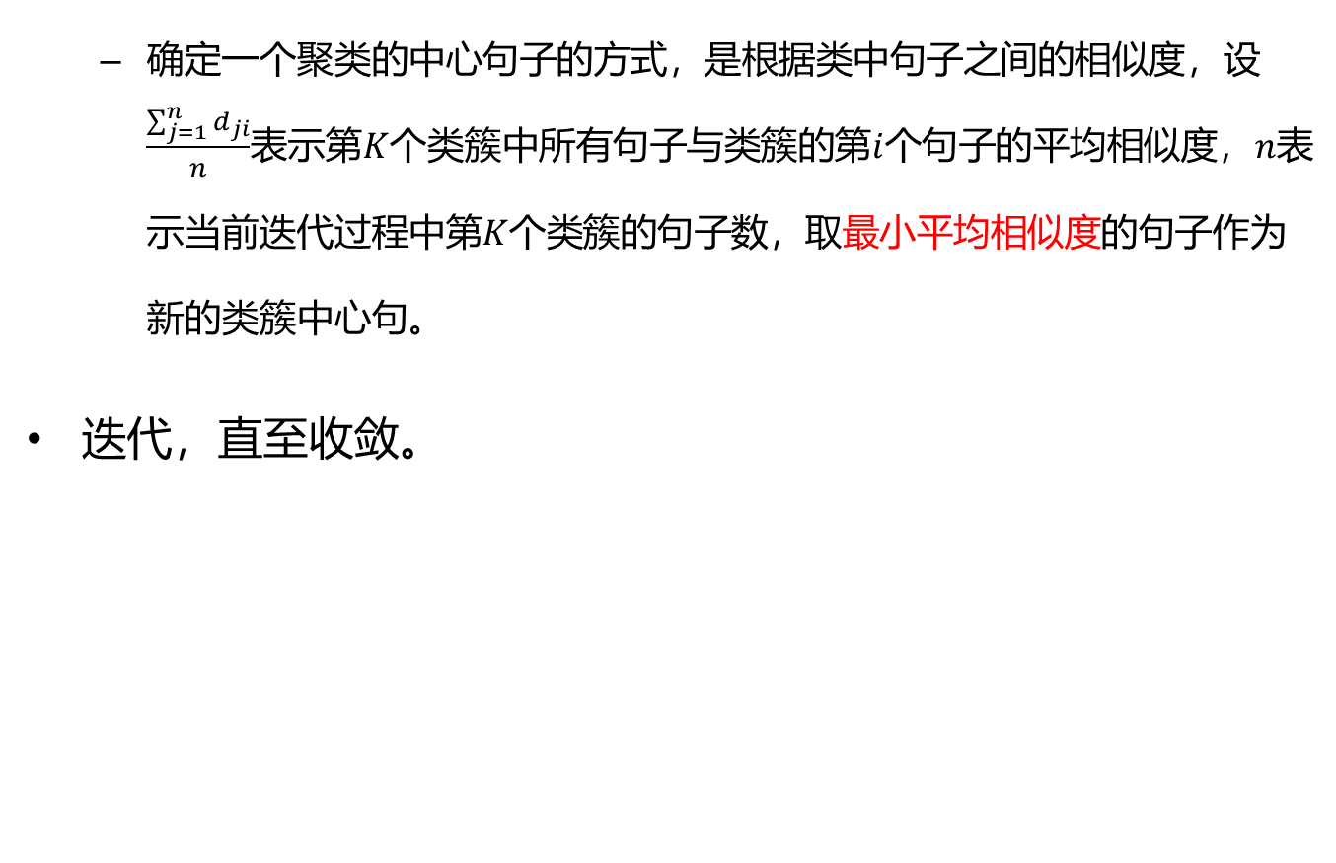
第二步（续1）
确定一个聚类的中心句子的方式，是根据类中句子之间的相似度，设$\frac{\sum_{j=1}^{n}{d_{ji}}}{n}$表示第$K$个类簇中所有句子与类簇的第$i$个句子的平均相似度，$n$表示当前迭代过程中第$K$个类簇的句子数，取最小平均相似度的句子作为新的类簇中心句。
迭代，直至收敛。

Slide 41
聚类结果
聚 类 | 新闻标题
第一聚类簇 | 中国女足绝对主力伤别奥运 18+4名单将做调整 惧怕寨卡！温网亚军拉奥尼奥宣布退出里约奥运 阿根廷男足奥运名单：马竞主帅之子 多名大将缺阵
第二聚类簇 | 雷军否认小米手机耍猴搞饥饿营销：绝对是误解 手机市场陷入滞胀 部分中小品牌‘死’在上半年 网购手机中现陌生人照片疑为翻新机 商家：进货渠道正规
第三聚类簇 | 中国两名南苏丹维和牺牲战士灵柩运抵乌干达 抗洪战士刘景泰失联7天 其母：战士们辛苦别搜了 中国赴南苏丹维和步兵营为牺牲战士举行告别仪式
第一聚类簇中的句子具有相同的词语“奥运”，第二聚类簇中的句子具有相同的词语“手机”，第三聚类簇中的句子具有相同的词语“战士”，正是由于这些相同词语拉近了句子彼此之间的关系，使得K-Means算法度量样本之间的距离成为可能。

Slide 42
K-Means缺点
对异常值、摇摆值比较敏感，导致收敛变慢。
非常不适合分布均匀、数据界限不明晰的聚类。
初始中心点的选择对迭代次数影响较大。K-Means++算法，改进了初始点的选择。
需要提前确定聚类簇的值。

Slide 43
6.6 最大期望算法
最大期望算法（Expectation Maximization，EM），它是在概率模型中寻找参数最大似然估计或者最大后验估计的算法，其中概率模型依赖于无法观测的隐藏变量。
EM的主要思想就是通过迭代来建立完整数据的对数似然函数的期望界限，然后最大化不完整数据的对数似然函数。
本节以一个抛硬币的实例来说明EM算法的原理和步骤。

Slide 44

示例
现在有两枚硬币1和2，随机抛掷后正面朝上概率分别为$P_{1}$和$P_{2}$，其真实值分别是0.4和0.5
上面是实验观测值，目标就是通过观测值推断$P_{1}$和$P_{2}$
硬币 | 结果 | 统计
1 | 正正反正反 | 3正-2反
2 | 反反正正反 | 2正-3反
1 | 正反反反反 | 1正-4反
2 | 正反反正正 | 3正-2反
1 | 反正正反反 | 2正-3反

Slide 45

示例
每次取的硬币已知：
$P_{1}=\frac{3+1+2}{15}=0.4$，$P_{2}=\frac{2+3}{10}=0.5$
但每次取的硬币未知，怎么估算？
硬币 | 结果 | 统计
1 | 正正反正反 | 3正-2反
2 | 反反正正反 | 2正-3反
1 | 正反反反反 | 1正-4反
2 | 正反反正正 | 3正-2反
1 | 反正正反反 | 2正-3反

Slide 46
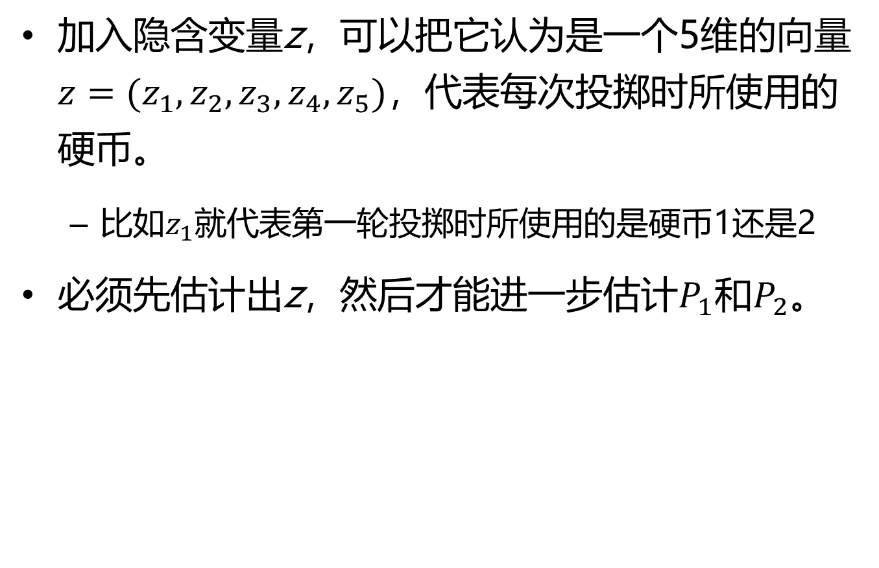
EM算法
加入隐含变量z，可以把它认为是一个5维的向量$z=(z_{1},z_{2},z_{3},z_{4},z_{5})$，代表每次投掷时所使用的硬币。
比如$z_{1}$就代表第一轮投掷时所使用的是硬币1还是2
必须先估计出z，然后才能进一步估计$P_{1}$和$P_{2}$。

Slide 47
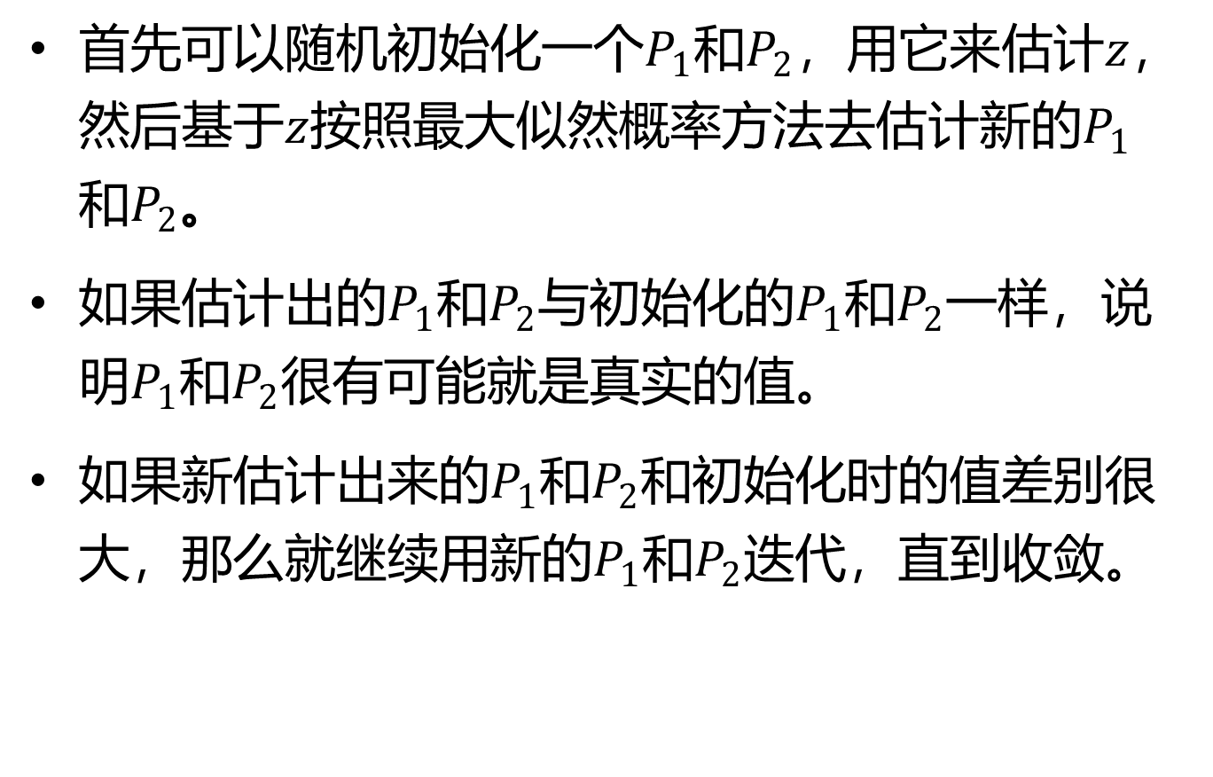
EM算法
首先可以随机初始化一个$P_{1}$和$P_{2}$，用它来估计$z$，然后基于$z$按照最大似然概率方法去估计新的$P_{1}$和$P_{2}$。
如果估计出的$P_{1}$和$P_{2}$与初始化的$P_{1}$和$P_{2}$一样，说明$P_{1}$和$P_{2}$很有可能就是真实的值。
如果新估计出来的$P_{1}$和$P_{2}$和初始化时的值差别很大，那么就继续用新的$P_{1}$和$P_{2}$迭代，直到收敛。

Slide 48
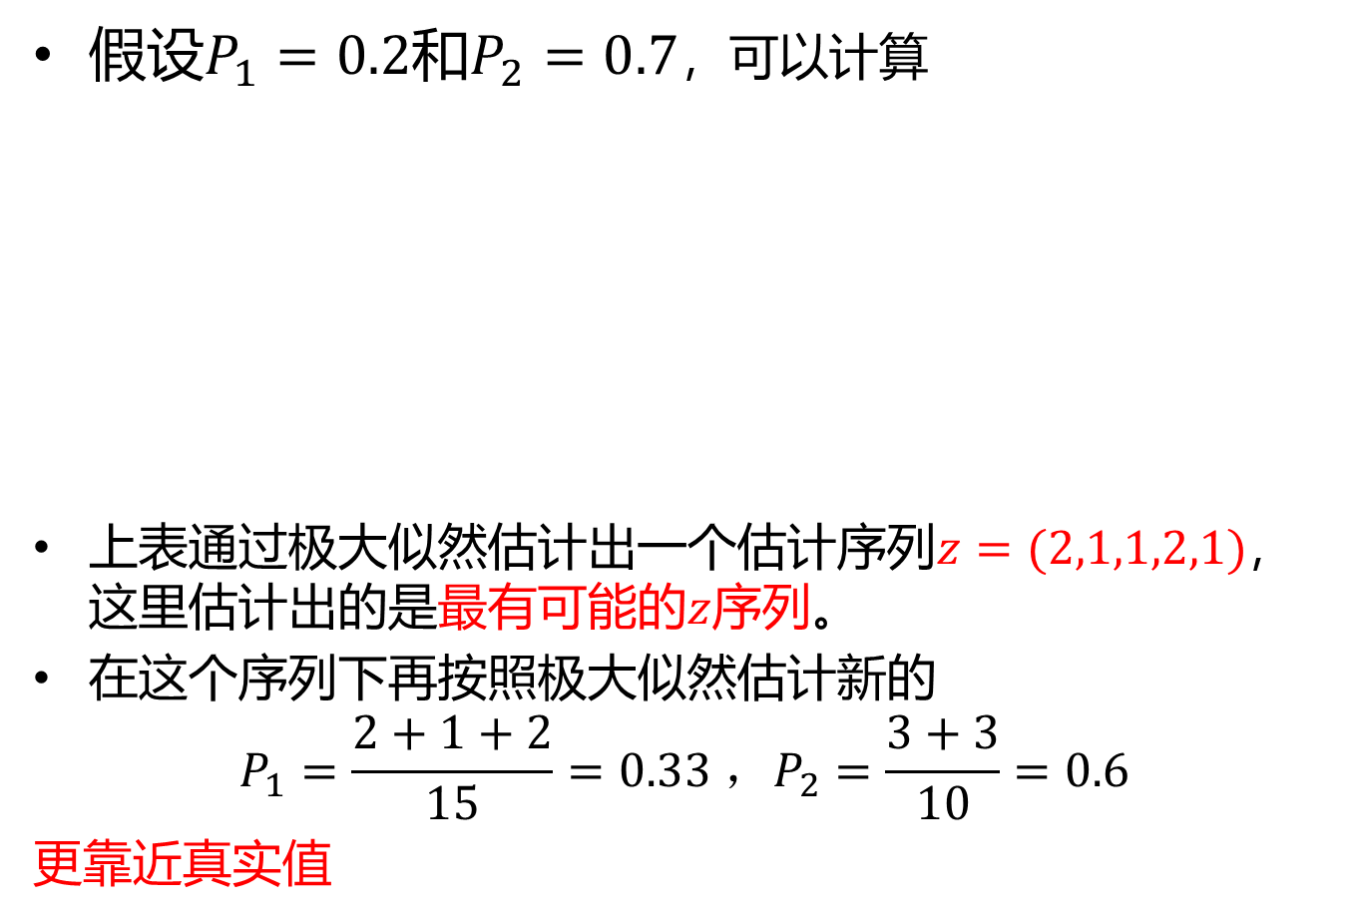
假设$P_{1}=0.2$和$P_{2}=0.7$，可以计算
上表通过极大似然估计出一个估计序列$z=(2,1,1,2,1)$，这里估计出的是最有可能的$z$序列。
在这个序列下再按照极大似然估计新的
$${P_{1}=\frac{2+1+2}{15}=0.33 ，P}_{2}=\frac{3+3}{10}=0.6$$
更靠近真实值
轮数 | 若是硬币1 | 若是硬币2 | 最有可能的硬币
1 | 0.00512 | 0.03087 | 硬币2
2 | 0.02048 | 0.01323 | 硬币1
3 | 0.08192 | 0.00567 | 硬币1
4 | 0.00512 | 0.03087 | 硬币2
5 | 0.02048 | 0.01323 | 硬币1

Slide 49


假设$P_{1}=0.2$和$P_{2}=0.7$，可以计算
上表通过极大似然估计处一个估计序列$z=(2,1,1,2,1)$，这里估计出的是最有可能的$z$序列。
在这个序列下再按照极大似然估计新的
$${P_{1}=\frac{2+1+2}{15}=0.33 ，P}_{2}=\frac{3+3}{10}=0.6$$
更靠近真实值
轮数 | 若是硬币1 | 若是硬币2 | 最有可能的硬币
1 | 0.00512 | 0.03087 | 硬币2
2 | 0.02048 | 0.01323 | 硬币1
3 | 0.08192 | 0.00567 | 硬币1
4 | 0.00512 | 0.03087 | 硬币2
5 | 0.02048 | 0.01323 | 硬币1
如果是硬币1，得出3正2反的概率为：
$$0.2×0.2×0.2×0.8×0.8=0.00512$$
如果是硬币2，得出3正2反的概率为
$$0.7×0.7×0.7×0.3×0.3=0.03087$$

Slide 50
假设$P_{1}=0.2$和$P_{2}=0.7$，可以计算
上表通过极大似然估计处一个估计序列$z=(2,1,1,2,1)$，这里估计出的是最有可能的$z$序列。
在这个序列下再按照极大似然估计新的
$${P_{1}=\frac{2+1+2}{15}=0.33 ，P}_{2}=\frac{3+3}{10}=0.6$$
更靠近真实值
轮数 | 若是硬币1 | 若是硬币2 | 最有可能的硬币
1 | 0.00512 | 0.03087 | 硬币2
2 | 0.02048 | 0.01323 | 硬币1
3 | 0.08192 | 0.00567 | 硬币1
4 | 0.00512 | 0.03087 | 硬币2
5 | 0.02048 | 0.01323 | 硬币1

Slide 51
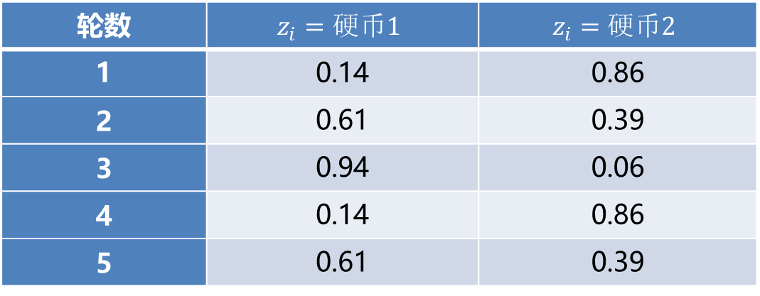

如果不用最有可能的$z$序列，而是用$z$的分布，例如：
$$z_{1}=\frac{0.00512}{0.00512+0.03087}=0.14$$
估计出$z$的概率分布，称为E步
轮数 | $$z_{i}=硬币1$$ | $$z_{i}=硬币2$$
1 | 0.14 | 0.86
2 | 0.61 | 0.39
3 | 0.94 | 0.06
4 | 0.14 | 0.86
5 | 0.61 | 0.39

Slide 52

E步
E步是根据参数的初始值或上一次迭代的模型参数来计算出的隐变量（$θ_{E}$）的后验概率（条件概率），其实就是隐变量的期望值，来作为隐变量的当前估计值：
$$Q_{i}\left(z^{\left(i\right)}\right)=p\left(z^{\left(i\right)} | { x}^{\left(i\right)};θ_{E}\right)$$
其中$Q_{i}\left(z^{\left(i\right)}\right)$表示第$i$轮$z$的分布，${ x}^{(i)}$表示第$i$轮的观察量。

Slide 53

$z_{i}=1$时正反面分布
估计$P_{1}：P_{1}=\frac{4.22}{4.22+7.98}=0.35$
新估计出的$P_{1}$要更加接近0.4，原因是使用了所有抛掷的数据，而不是部分的数据。
轮数 | 正面 | 反面
1 | 0.42 | 0.28
2 | 1.22 | 1.83
3 | 0.94 | 3.76
4 | 0.42 | 0.28
5 | 1.22 | 1.93
总计 | 4.22 | 7.98

Slide 54

M步
根据E步中求出$z$的概率分布，依据最大似然概率法则去估计$P_{1}$和$P_{2}$，称为M步。
M步就是最大化似然函数从而获得新的参数值$θ_{M}=\{P_{1},P_{2}\}$：
$$θ_{M}=\arg{\max_{θ}{\sum_{i}{\sum_{z^{(i)}}{Q_{i}(z^{(i)})\log{\frac{p\left({ x}^{\left(i\right)},z^{(i)};θ_{M}\right)}{Q_{i}(z^{(i)})}}}}}}$$
然后用估计出的$P_{1}$和$P_{2}$再去估计$z$，迭代多次后$P_{1}$和$P_{2}$越来越接近真实值。

Slide 55
EM算法优缺点
EM算法可以应用于聚类或参数估计，计算的结果稳定准确，数学证明该算法能收敛。
EM算法对初始化数据敏感，计算较为复杂，收敛较慢，是局部最优的算法。

